Slide 1
浇花机器人——温室管家
需求规格说明书
2024.3.29
周五上午班 第3组

Slide 2
目 录
CONTENTS
1
范围分析
2
业务需求
3
数据需求
4
功能需求
5
非功能需求
6
用户界面需求
7
运行与开发环境
8
gitlab过程管理

Slide 3
1
范围分析

Slide 4
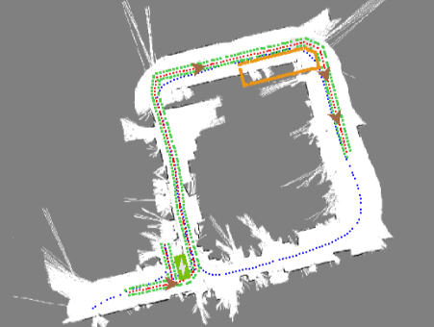



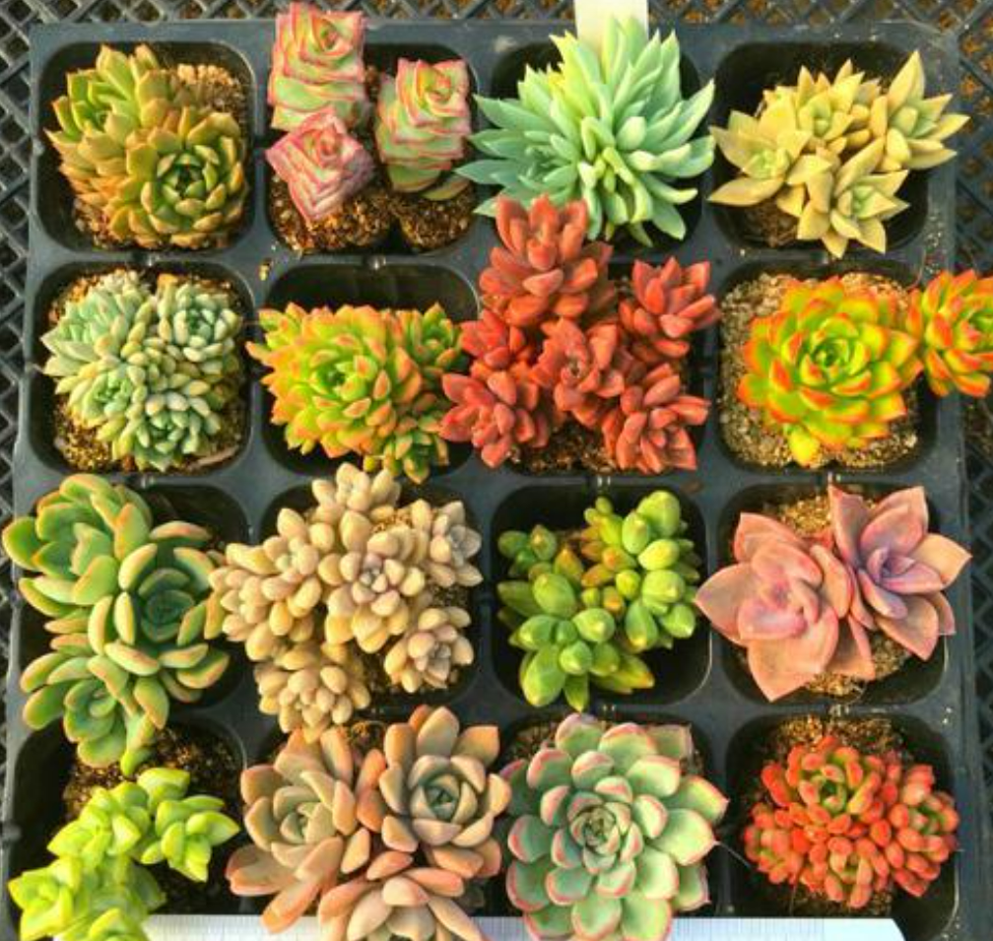

范围分析
项目背景
运行范围非常有限，只能在固定区域内移动
难以应对障碍物变化，无法保证作业安全
缺乏自主导航能力
可能导致过度浇水或浇水不足，影响作物生长
必须依靠人工干预指导浇水，缺乏自主性
无法实时监测缺水情况
浇水动作不够精确，造成水资源浪费
无法工作在不同环境下，推广性差
难以精确识别作物
限制了温室管理的智能化发展

Slide 5




范围分析
项目背景
建立地图
自主导航
智能浇灌
动态避障
人机交互
嵌入式技术 与 人工智能 交叉融合
管理技术 与 智能化水平 双重提升

Slide 6
范围分析
主要功能
可调节的工作模式
环境感知
花盆缺水巡检模式
动态避障功能
对于缺水的花盆，记录并上报其位置信息
便于后续浇水操作
机器人具备环境感知能力
能够识别并动态避开障碍物
指定位置巡检模式
人机交互
用户指定花盆位置
机器人到达指定位置浇水
用户友好界面
巡检自动浇水模式
支持切换工作模式
查询花卉情况
机器人在巡检过程中检测花盆水分
对缺水花盆进行补水

Slide 7
范围分析
非功能性需求
01
可靠性与稳定性
机器人必须保证连续不间断的运行能力，即使在连续长时间工作或复杂的温室环境下也能保持高可靠性与稳定性。
02
异常处理功能
机器人拥有完备的异常处理功能，能够在遇到故障或异常情况时，自动采取恢复措施或将问题上报给用户，确保系统能够稳定运行。
03
维护与在线升级
考虑到系统长期运行的需要，机器人支持在线升级功能，使得软件可以远程更新，从而为机器人系统添加或改进功能。

Slide 8



范围分析
应用场景
适用于多种规模的温室花卉种植
提供个性化的浇水方案
为研究者提供精确的水分条件
助力农业科研
适用于城市屋顶花园
垂直农业等新型农业形态

Slide 9
2
业务需求

Slide 10
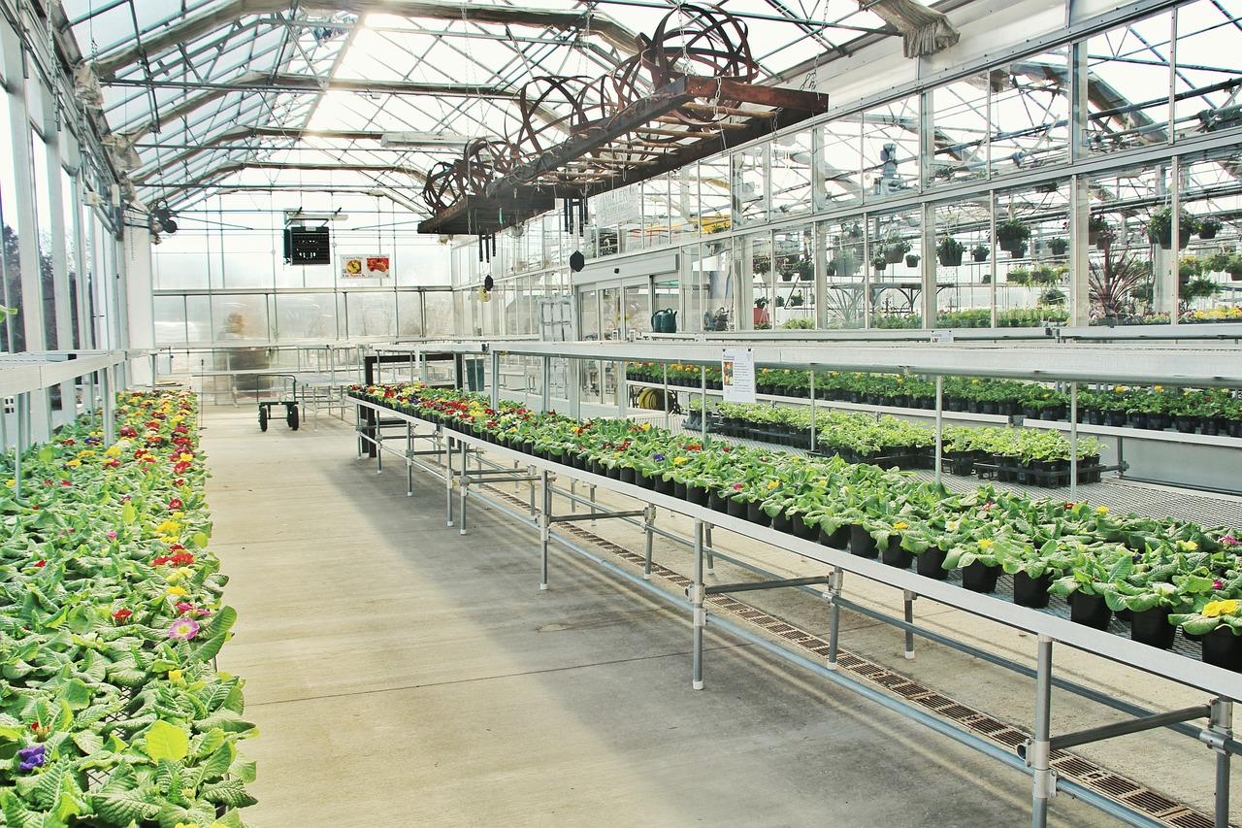
业务概述
业务环境分析
提高生产效率和降低人力成本
显著提高产物产量和质量
严格控制的实验条件
需要提供详细的灌溉数据以供科研分析
对游客的吸引力和互动性
适应不同的景观设计
商业温室
科研机构
公共花园

Slide 11
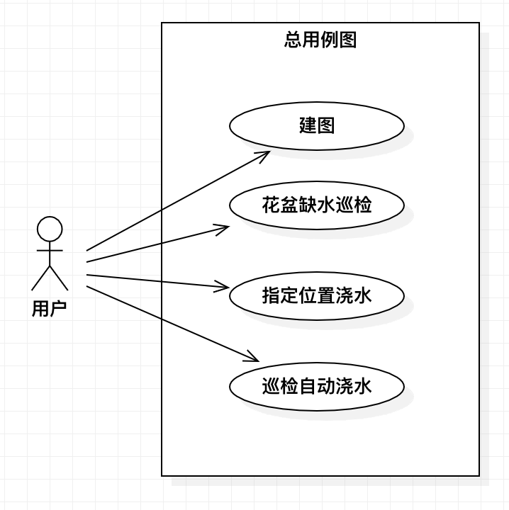
用例分析
总用例图
包含4个子用例

Slide 12
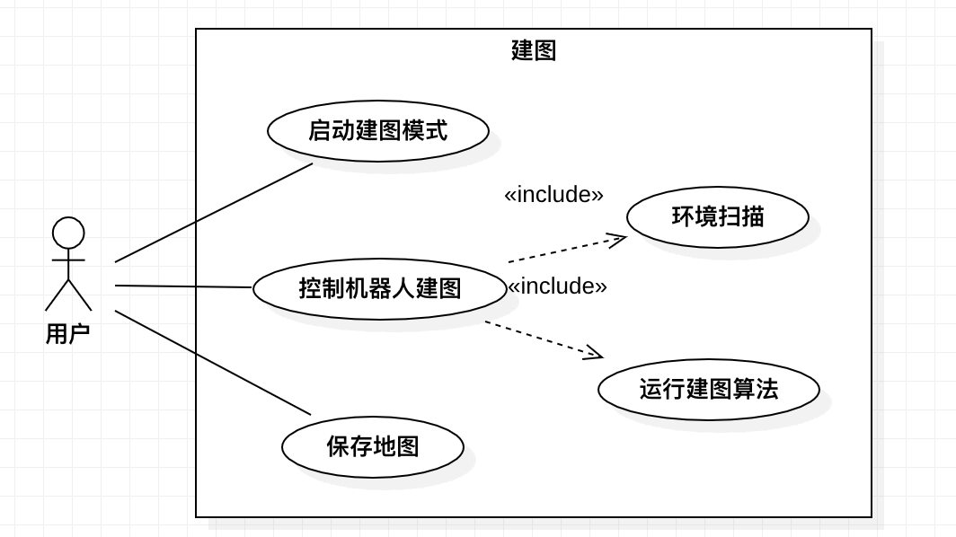
用例分析
建图
目标条件 | 用户控制机器人对使用场景进行扫描并建立地图
前置条件 | 机器人启动并且机器人正常工作
触发条件 | 用户要求机器人启动建图模式对房间进行建模
场景 | 用户启动机器人电源 用户选择进入“建图模式” 机器人进行反馈“开始建图” 用户控制机器人对房间信息进行扫描 机器人将已建立的地图展示在用户交互界面上 用户根据当前机器人建图结果判断是否已经对房间完成建图 用户点击建图结束 机器人将建图结果进行保存，同时在用户界面显示“已完成建图” 用户点击确认，返回到交互界面
异常情况分析 | 建图过程中机器人因电源耗尽、机械故障等因素导致建图终止 机器人因模型部分与房间内实体发生碰撞
何时可用 | 第一次迭代
使用频率 | 中
建图用例

Slide 13
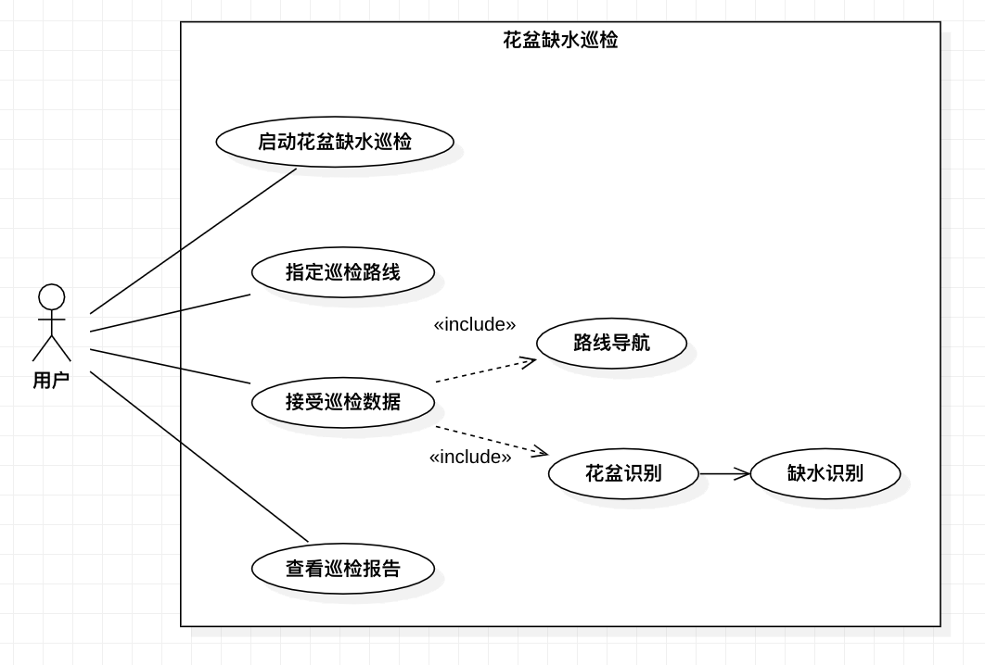
用例分析
花盆缺水巡检模式
目标条件 | 机器人按照指定路线逐个检查花盆是否缺水并记录上报位置信息
前置条件 | 机器人启动，并且能够正常工作 机器人已对房间完成建图 机器人自身位置已知
触发条件 | 用户要求机器人按照指定路线执行花盆缺水巡检模式
场景 | 用户开启机器人 用户选择进入“花盆缺水巡检模式” 用户在交互界面中指定巡检路线 用户在交互界面指定机器人的初始位置 机器人按照巡检路线进行移动，同时使用摄像头对沿线花盆进行识别 识别到花盆后，机器人对盆栽进行缺水识别 如果花盆不缺水，机器人更新对应花盆的检查信息 如果花盆缺水，机器人记录缺水花盆位置并进行上报，更新地图中花盆信息 机器人巡检到指定路经的终点，交互界面显示“花盆缺水巡检已完成” 机器人返回至初始地点 交互界面返回至上一级界面
异常情况分析 | 花盆识别失败 因地图发生改变，目标地点无法到达
何时可用 | 第一次迭代
使用频率 | 高
花盆缺水巡检用例

Slide 14
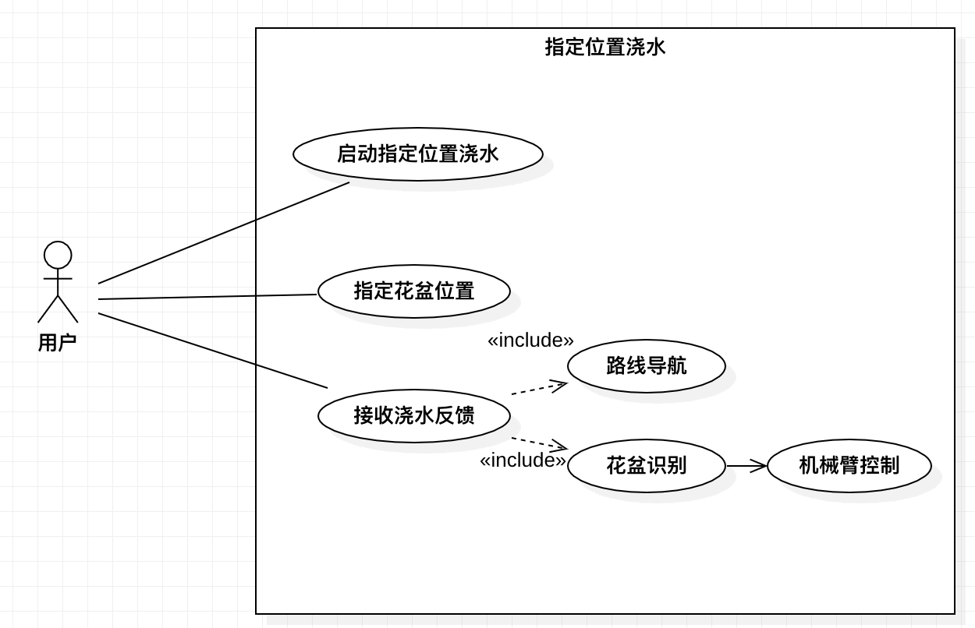
用例分析
指定位置浇水模式
目标条件 | 机器人按照用户指定位置前往相对应的花盆并执行浇水
前置条件 | 机器人启动，并且能够正常工作 机器人已对房间完成建图 机器人自身位置已知
触发条件 | 用户要求机器人按照指定路线执行指定位置浇水模式
场景 | 用户开启机器人 用户选择进入“指定位置浇水模式” 用户在交互界面选择若干个花盆位置 用户在交互界面指定机器人的初始位置 机器人根据选择的花盆位置进行路径规划 机器人根据生成的路径前往指定的花盆 机器人通过摄像头对花盆进行识别，并操作机械臂进行浇水 机器人完成最后一个花盆的浇水，交互界面显示“指定位置浇水已完成” 机器人返回至初始地点 交互界面返回上一级界面
异常情况分析 | 花盆识别失败 因地图发生改变，目标地点无法到达
何时可用 | 第一次迭代
使用频率 | 高
指定位置浇水用例

Slide 15
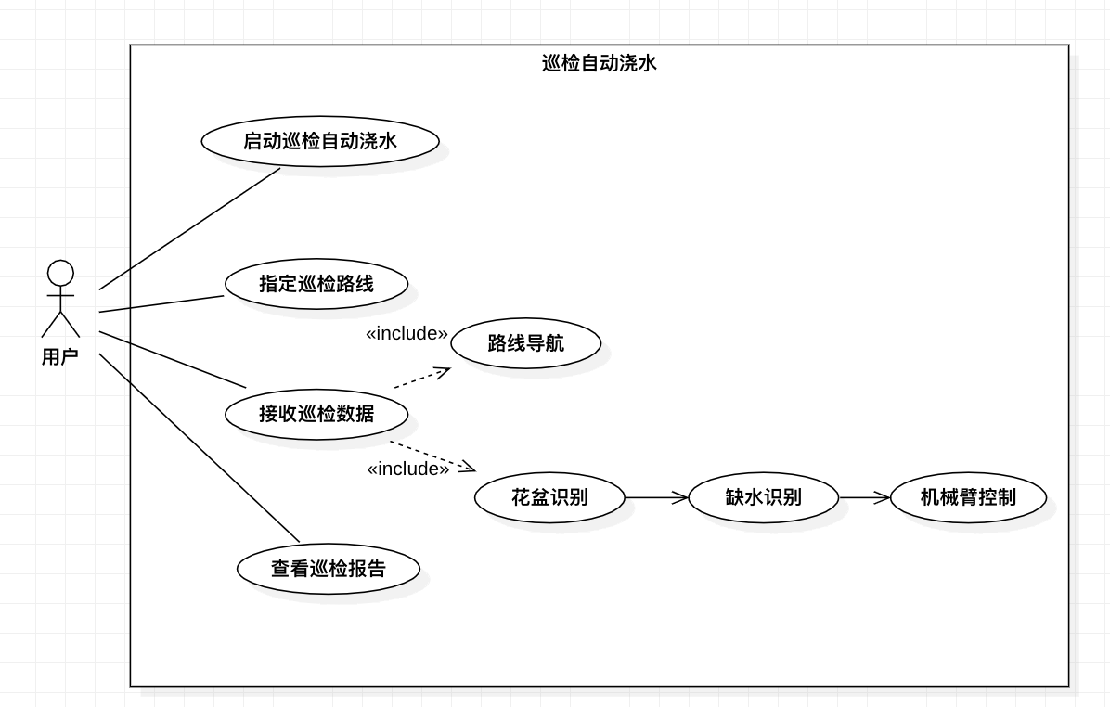
用例分析
巡检自动浇水模式
目标条件 | 机器人按照指定路线逐个检查花盆是否缺水并对缺水花盆进行浇水与记录相关信息
前置条件 | 机器人启动，并且能够正常工作 机器人已对房间完成建图
触发条件 | 用户要求机器人按照指定路线执行巡检自动浇水模式
场景 | 用户开启机器人 用户选择进入“巡检自动浇水模式” 用户在交互界面选择巡检路线 用户在交互界面指定机器人的初始位置 机器人按照巡检路线进行移动，同时使用摄像头对沿线花盆进行识别 识别到花盆后，机器人对盆栽进行缺水识别 如果花盆不缺水，机器人更新对应花盆的检查信息 如果花盆缺水，机器人操作机械臂对花盆进行浇水，同时更新地图中花盆信息 机器人巡检到指定路经的终点，交互界面显示“巡检自动浇水已完成” 机器人返回至初始地点 交互界面返回至上一级界面
异常情况分析 | 花盆识别失败 因地图发生改变，目标地点无法到达
何时可用 | 第一次迭代
使用频率 | 高
巡检自动浇水用例

Slide 16
3
数据需求

Slide 17
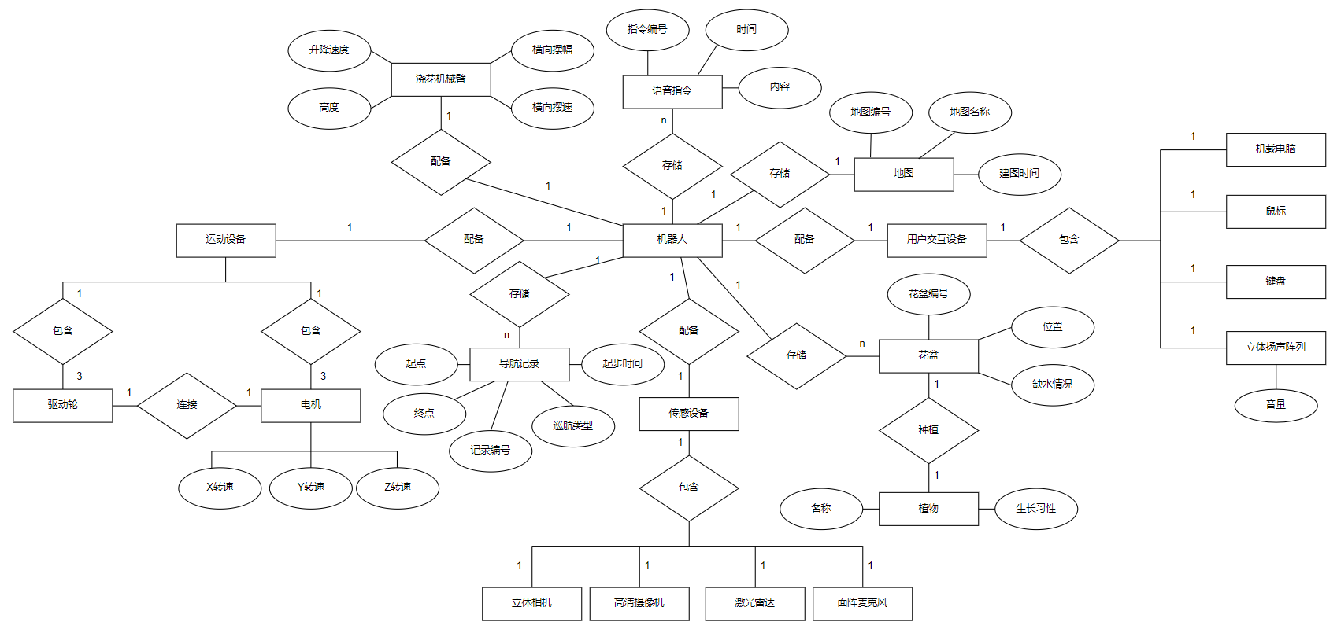
数据需求
实体-关系图

Slide 18
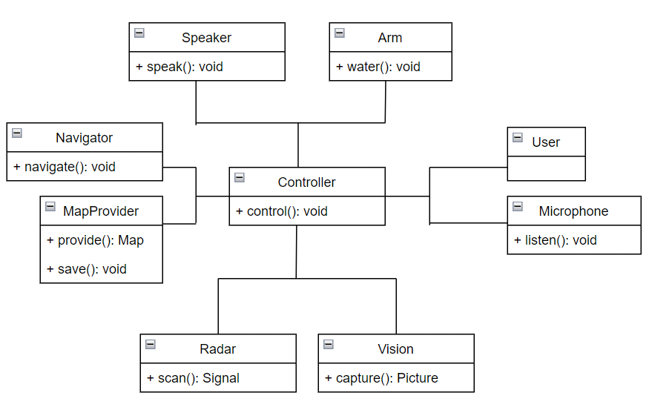
数据需求
类图
共9大类

Slide 19
4
功能需求

Slide 20
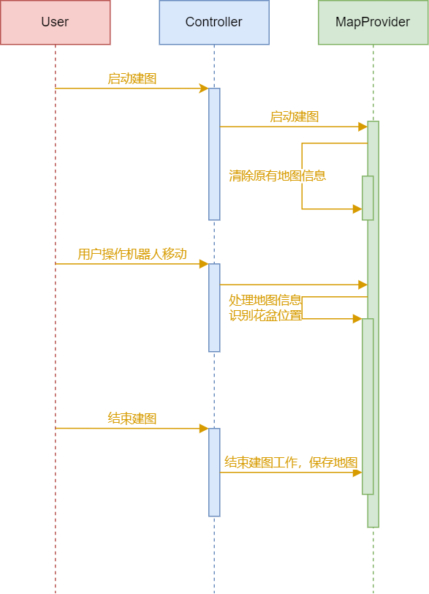
功能需求
建图
User 通过前端界面向 Controller 发送建图开始消息
Controller 向 MapProvider 发送建图开始消息
MapProvider 清除原有地图信息, 重新进行建图
User 操作机器人移动
MapProvider 处理地图信息, 识别并标注花盆位置
User 发送建图结束消息, Controller 转发至 MapProvider

Slide 21
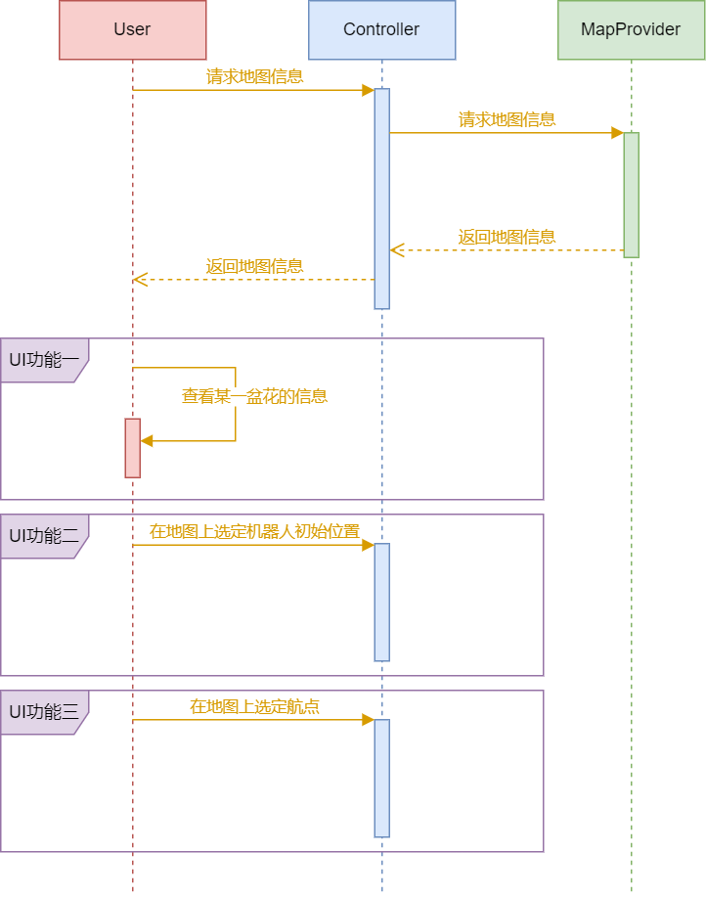
功能需求
地图信息展示
User 通过前端界面向 Controller 请求地图信息
Controller 转发 MapProvider 提供的地图信息给 User
功能
User 查看某一盆花的详细信息
User 在地图上选定机器人初始位置
User 指示机器人导航到某个特定位置

Slide 22
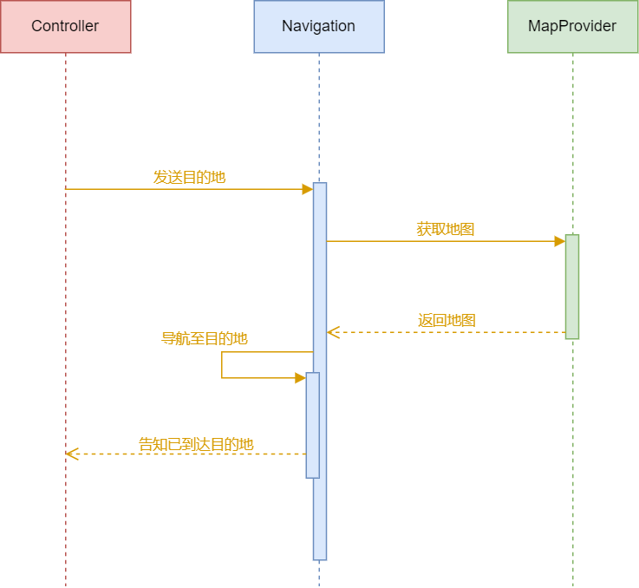
功能需求
导航
Controller 向 Navigation 发送目的地
Navigation 从 MapProvider 获取地图并导航至目的地
Navigation 告知 Controller 已经到达目的地

Slide 23
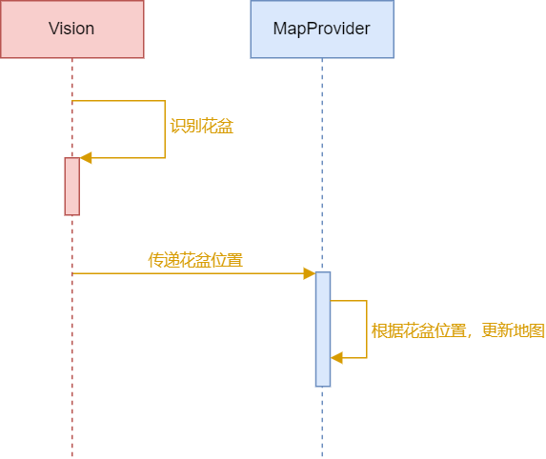
功能需求
花盆识别
Vision 模块识别花盆位置, 将信息发送给 MapProvider
MapProvider 将花盆位置信息与存储的地图对比, 更新地图

Slide 24
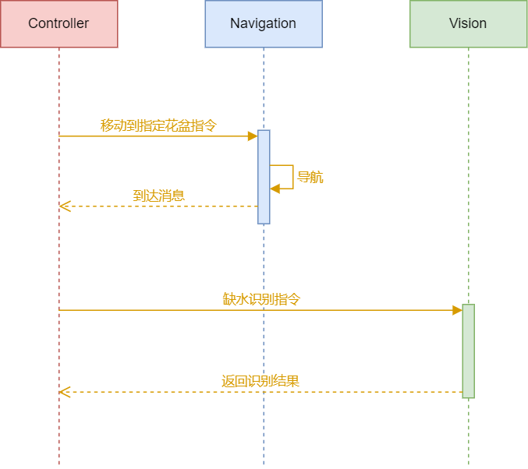
功能需求
缺水识别
Controller 使用功能 3 (导航)移动至指定花盆处, 向 Vision 模块发送缺水识别消息
Vision 模块对花盆进行缺水识别, 返回结果给 Controller

Slide 25
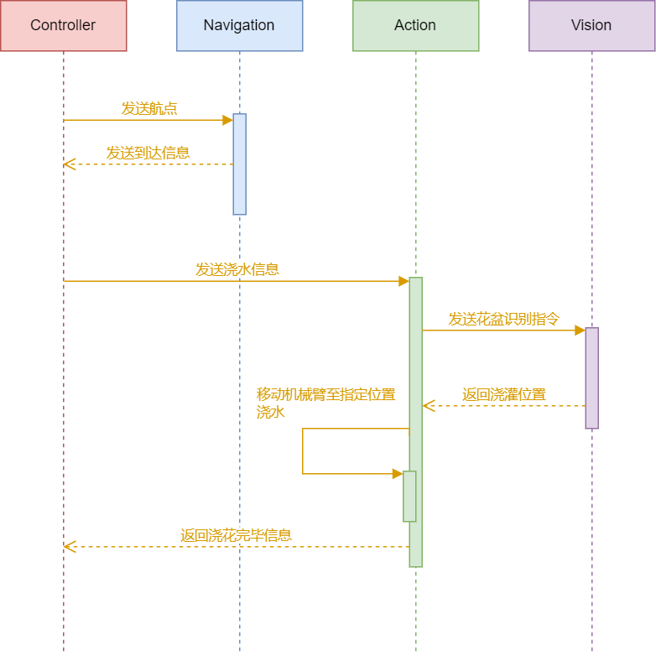
功能需求
浇花
Controller 使用功能 3 (导航)移动至指定花盆处, 向 Action 模块发送浇水信息
Action 模块使用 Vision 模块识别花盆并定位浇灌位置
Action 模块移动机械臂至指定位置, 启动浇水功能
浇水结束后收回机械臂, 向 Controller 发送完成信号

Slide 26
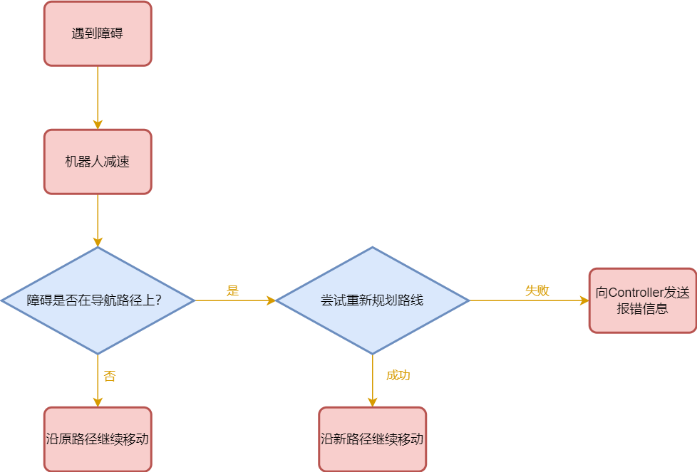
功能需求
异常处理--导航路径出现障碍
在导航路径上出现建图时没有的障碍, 机器人减速并判断障碍是否移动
若障碍移动后不在导航路径上, 机器人继续沿路径移动
若障碍不移动, 机器人尝试重新规划路线以到达目的地
若仍然无法到达目的地, 由 Navigation 模块向 Controller 发送错误消息

Slide 27
5
非功能需求

Slide 28
性能指标
performance indicators
响应时间
功耗
处理能力
交互界面在1秒内作出响应
系统设计强调节能特性
能够快速、准确地从用户的语音对话中提取出具体的操作指令，并逐一进行处理
极端条件下，响应时间不超过3秒钟
在非使用时段或长时间无人干预情况下，进入低功耗待机
控制器在2秒内完成相应计算、决策及指令下发
具备智能语义理解能力，识别并终止误识别的语音指令
减少不必要的能耗
复杂任务下，控制器决策时间低于5秒
充分考虑了异常处理机制

Slide 29



质量指标
quality indicators
可移植性
本项目基于ROS架构设计，具有出色的可移植性。
仿真阶段。无论是室内模拟还是虚拟测试，只要平台支持ROS框架，均能顺利迁移和运行。
实物应用阶段。物理机器人部分则可以在任何集成wpr的平台上实现无缝对接。
完整性
集成了环境建图、目标物体识别与抓取、语音对话交流以及广泛的异常处理机制。
一系列功能紧密结合，形成一个闭环的工作流程。
机器人系统不仅可以高效完成浇花任务，还能适应复杂的动态环境变化。
高效率
语音识别系统的准确率设计标准高于90%。
在关键功能如物品抓取上，经过预设验证的合理抓取指令，机器人成功执行的比例超过75%。

Slide 30



质量指标
quality indicators
健壮性
系统设计时充分考虑了传感器失效、通讯链路不稳定、机械部件故障等常见问题。
面对异常状况时，机器人有能力自我诊断并尝试恢复，从而最大程度地降低系统停摆风险。
对于无法立即自我恢复的严重异常，机器人会采取安全待机策略，防止进一步损坏。
安全性
执行物理动作时，机器人具备多重安全防护机制，如紧急停止按钮、碰撞检测传感器等。
系统内的数据传输与存储均遵守相关的数据加密与安全规范，保护用户隐私及敏感信息不受侵犯。运行时，机器人会严格遵守预设的安全边界和限制区域。
合规性
本系统严格遵守机器人安全标准、电磁兼容性标准、数据保护法规等相关法律法规。
在产品设计、生产和使用过程中，严格遵循绿色制造和可持续发展的原则。
本系统在整个生命周期内符合环境保护和社会责任的要求。

Slide 31
6
用户界面需求

Slide 32




功能特性
features
易用性与直观性
个性化定制
用户界面设计简洁明了，图标和文字表述清晰，确保快速理解和上手。
界面布局逻辑性强，功能分类明确，提供简明的引导教程和操作提示。
可以根据自身需求自由设定和修改浇花计划，包括浇水量、浇水周期以及特定花盆的特殊照顾要求。
支持自定义巡检路线的创建与保存，以及在必要时调整机器人行走速度、避障距离等参数。
异常提醒与处理
权限管理与记录
遇到建图失败、花盆识别错误、路径规划受阻等问题时，用户界面及时显示警告信息，并指导用户如何应对。
支持多用户登录与权限分配，不同级别的用户可访问不同层级的功能。

Slide 33



可视化呈现
visualization
地图展示
具备2D/3D地图，实时展示温室内部布局，包括花盆位置、机器人的当前位置及行动轨迹。
状态反馈
展示机器人执行任务过程中的实时反馈，如浇水状态、花盆缺水与否、巡检结果等信息。
外观设计
用户界面采用舒适、柔和的色调，减轻长时间操作带来的视觉疲劳。

Slide 34


交互方式
interaction
语音交互
用户通过语音指令与机器人进行交互，为用户提供了一种自然、无障碍的操作方式。
这种交互方式特别适合在手部被占用或远离控制面板的情况下使用。
例如：“开始建图模式”“设定每周浇水两次” “选择最近的巡检路线”
除了基础指令，用户还可以询问机器人状态，从而实现动态的互动体验。
触控交互
触控交互允许用户通过直接触摸屏幕来进行精确控制。
用户可以轻松地通过触摸操作来完成诸如设定机器人的运动终点、挑选特定的花盆进行灌溉、以及自定义巡检路线等操作。
触控界面设计直观，支持多点触控，用户可以用手势缩放地图、旋转视角，获取更全面的温室布局视图。

Slide 35
7
运行与开发环境

Slide 36
运行与开发环境
软硬件环境
硬件环境
软件环境
启智ROS配套开发电脑
启智ROS机器人
启智ROS机器人配套机械臂
Ubuntu 18.04 LTS
ROS Melodic
Rviz可视化平台
Gazebo仿真环境
启智ROS机器人的模块与驱动代码

Slide 37
8
gitlab过程管理

Slide 38
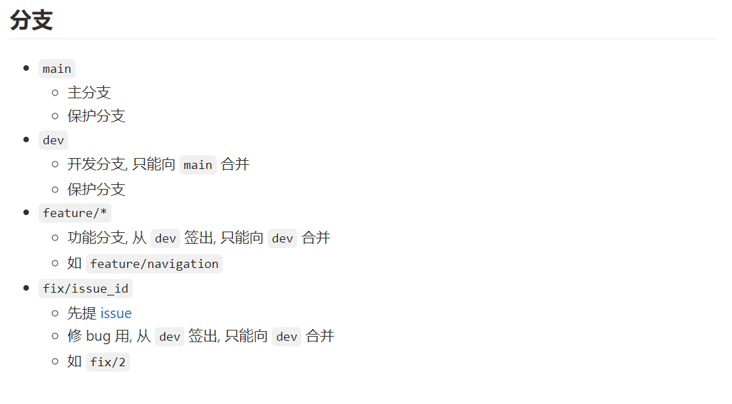
分支管理

Slide 39
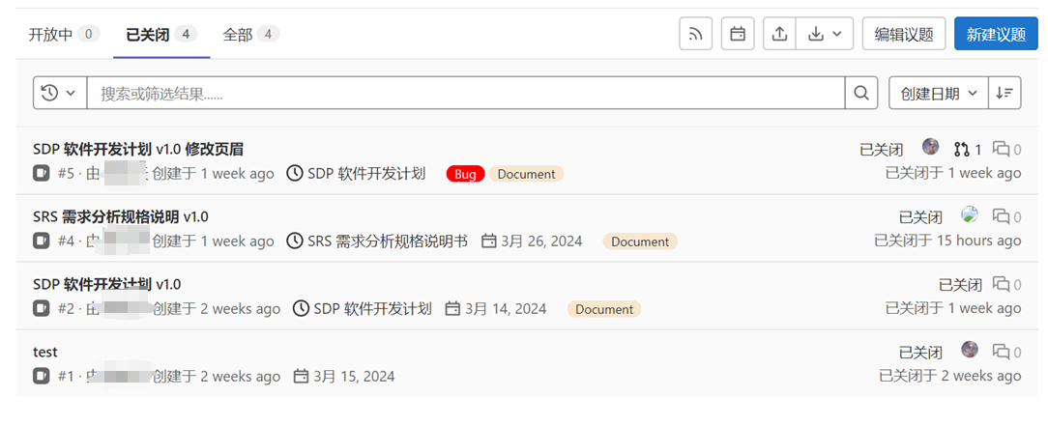
issues——任务分配

Slide 40
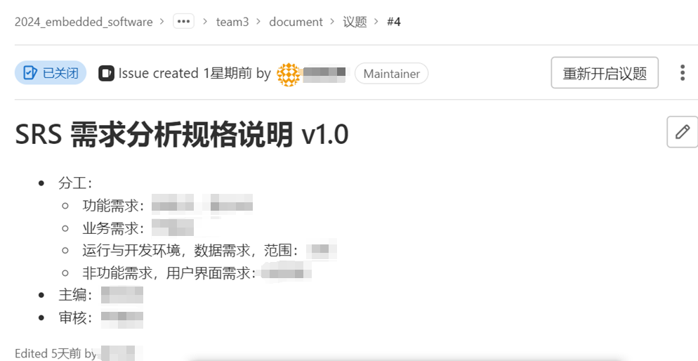
issues——任务分配

Slide 41
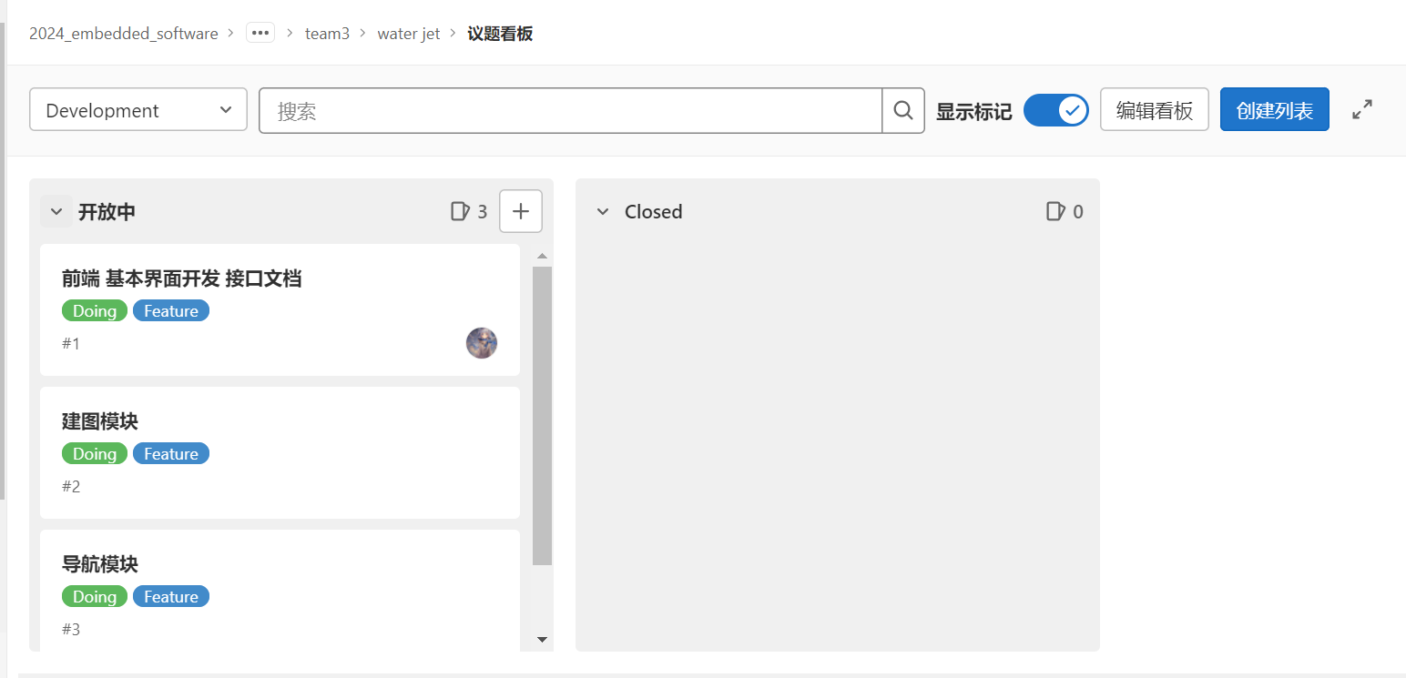
issues——进度控制

Slide 42
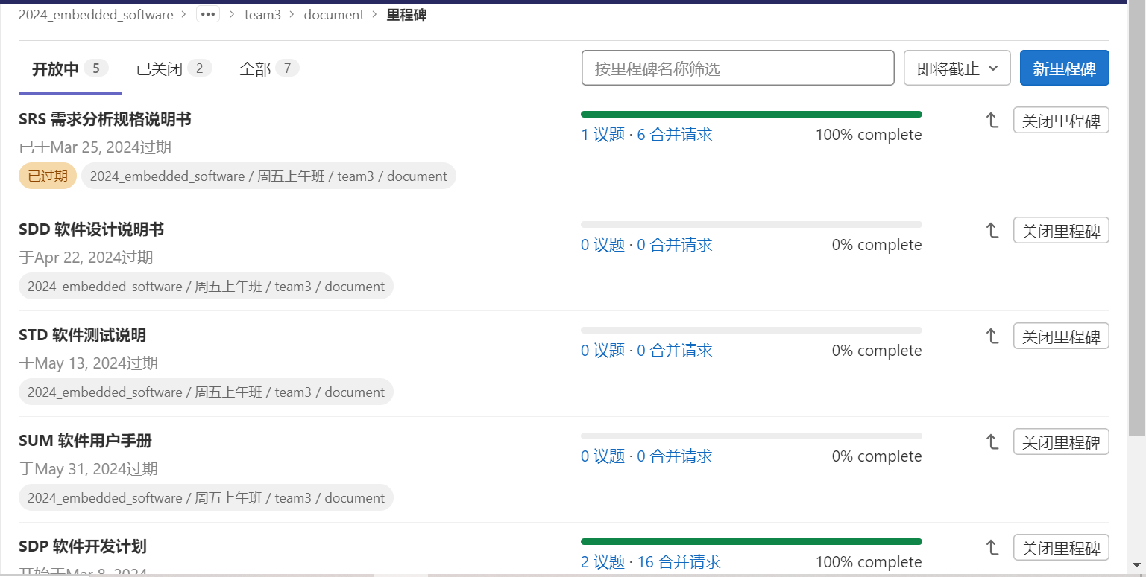
issues——进度控制

Slide 43
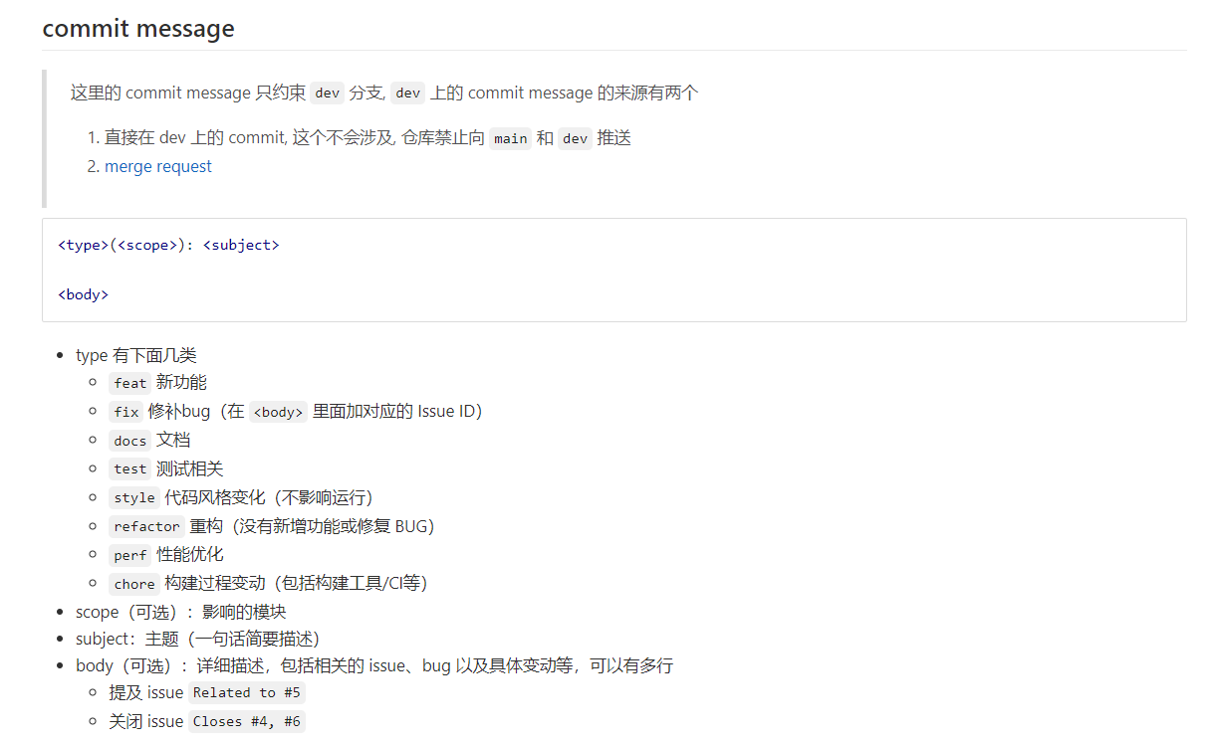
Wiki——提交规范

Slide 44
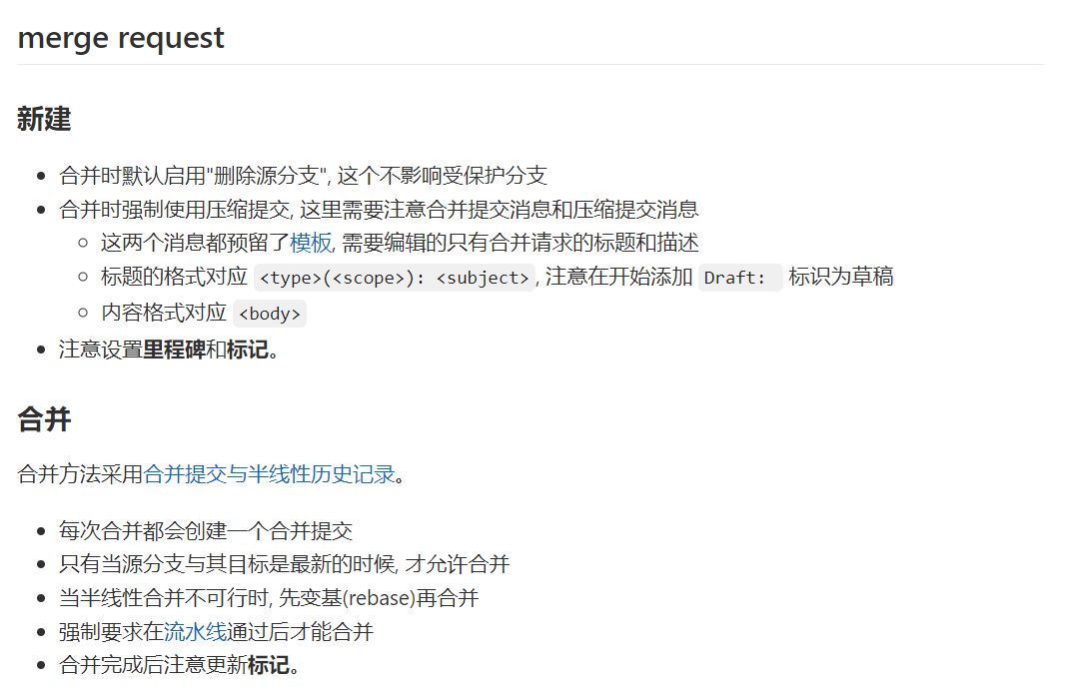
Wiki——合并规范

